Slide 1
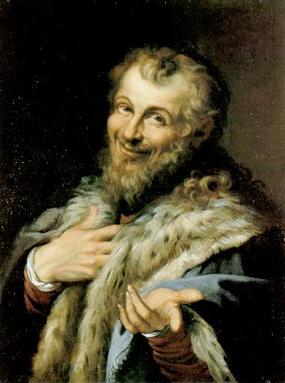
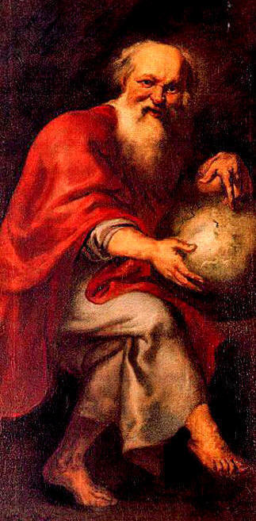
Етика Демокріта
Виконала студентка I курсу, медичного факульт., ЛНМУ ім. Данила Галицького-Купчак Ярина
Veritas in profundo-Істина в глибині

Slide 2


Зміст
Біографія
Етика Демокріта
Висновок
Джерела використаної літератури

Slide 3
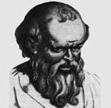
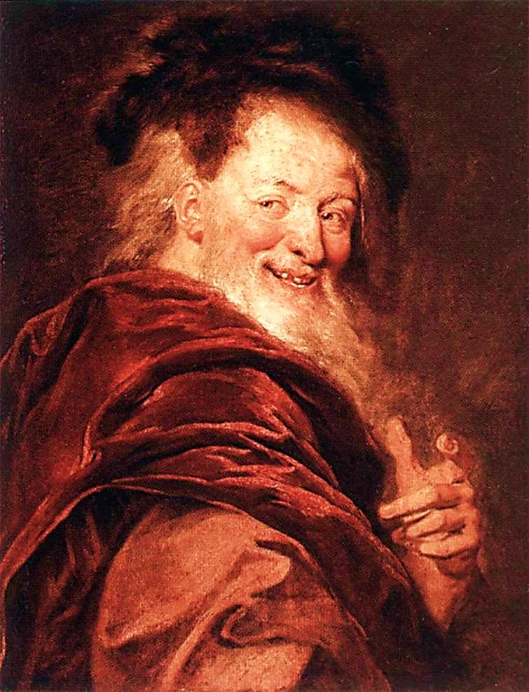
«Філософ ,що сміється»
Демокріт (Демокрит)
Абдерський
(приблизно 460—370 роки до н. е.), давньогрецький філософ-матеріаліст,засновник атомістичної гіпотези
пояснення світу. Демокріт народився в місті Абдери у Фракії.
За час свого життя багато подорожував,
вивчаючи філософські погляди різних народів.

Slide 4
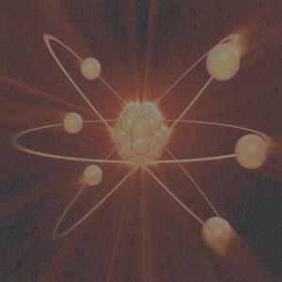
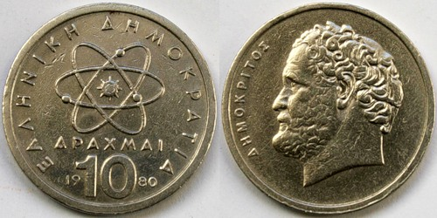
Етика Демокріта
Лише в загальній гадці існує колір, у гадці — солодке, у гадці — гірке, а дійсно існують лише атоми і порожнеча.
Згідно з вченням філософа, світ складається з маленьких неподільних частинок-атомів. Вони є складовою предметів об'єктивного світу, душі людини і навіть богів.

Slide 5
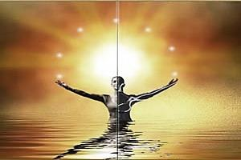
Людина, за Демокрітом, є істотою природною, яка в процесі свого історичного розвитку стала істотою суспільною: взаємодопомога сприяла виживанню людей, нужда і досвід навчили їх відрізняти корисне від шкідливого, користь стала основним критерієм доцільності людської діяльності.
Здатність розпізнавати добро і зло, обирати правильну поведінку залежить від виховання: "Якби діти не примушувалися до праці, то вони не навчилися б ні грамоти, ні музики, ні гімнастики, ні того, що найбільше зміцнює доброчесність, — сорому".

Slide 6
Найважливішими чеснотами, на думку Демокріта, є і почуття міри. Він вважав, що мудра людина завжди доброчесна, а невіглас приречений на нещастя, оскільки має хибні уявлення про насолоди, щастя і мету життя.
Основним в етиці Демокріта є вчення про найвище благо і чесноти. Чесноти, за його твердженнями, — це спосіб досягнення найвищого блага, мети життя. Найвище благо — щастя індивіда, тобто добрий стан духу, самовдоволеність, спокій, рівновага, блаженство.
Найважливіші чесноти
Мудрість
Мудра людина завжди доброчесна, а невіглас приречений на нещастя, оскільки має хибні уявлення про насолоди, щастя і мету життя.
Міра
Почуття міри є неодмінною умовою доброчесного і щасливого життя. Щастя може досягти кожна вільна людина, важливо тільки навчитися переживати це почуття, тобто досягати евтимії — благого стану душі

Slide 7
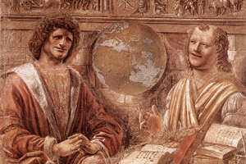
Демокріт був першим філософом, який розрізняв об'єктивне і суб'єктивне в моральному акті, зокрема мотив дії (вчинку) і власне дію (вчинок): "Ворог не той, хто завдає образи, а той, хто робить це з наміром".
З'ясовуючи моральність вчинку, він рекомендував враховувати наявність (чи відсутність) єдності бажання і дії. Тільки діючи відповідно до своїх переконань, можна бути справді моральним.
Демокріт ставив мораль вище права.

Slide 8
Висновок
Основними засадами етики Демокріта є:
раціоналізм (мудрість — найвища чеснота, а розум — критерій правильності поведінки людини);
утилітаризм (ототожнення добра з користю, зла — зі шкодою);
евдемонізм (визнання "щастя" визначальною категорією етики і вихідним принципом моралі).

Slide 9
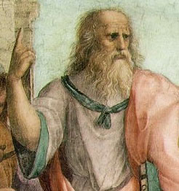
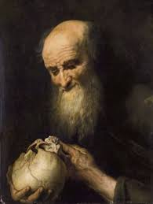
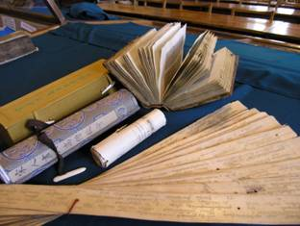
Цікаві факти
Платон
Демокріт
Згідно з однією з легенд, Платон велів скупити і знищити всі праці Демокріта, якому він опонував в науці. Всього Демокріту належао близько 70. Найбільш відомими серед них є «Великий світоустрій», «Піфагор», «Про душевний настрій мудреця», «Про мужність, або про чесноту», «Про природу», «Про природу людини», «Про поезію»

Slide 10
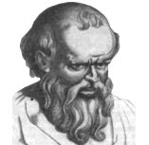
Цікаві факти
Віддання свідчить, що, прагнучи повністю відмовитися від сприйнять навколишнього світу, що перешкоджають, за переконанням Демокріта, істинним пізнанням, абдерський мислитель у кінці життя засліпив себе. Направивши за допомогою дзеркала виблискуючий промінь сонця прямо в очі. Засліпивши себе сяйвом світла, Демокріт занурився в морок, щоб в ньому бачити тільки розумовим зором, цілком зосередженим на утриманні буття, яке ніколи не дано побачити людському оку.

Slide 11
Джерела використаної літератури:
http://uk.wikiquote.org/wiki/%D0%94%D0%B5%D0%BC%D0%BE%D0%BA%D1%80%D1%96%D1%82#cite_note-1
http://daviscountydaycare.com/klasichna-ellnska-flosofya/1387-demokrt_-_chas_sposb_jittya.html
http://daviscountydaycare.com/klasichna-ellnska-flosofya/1387-demokrt_-_chas_sposb_jittya.html

Slide 12
Дякую за увагу!

